Slide 1
Towards Conversational Diagnostic AI
Giuseppe Di Blasi
giuseppe.diblasi@studenti.unipr.it
[Scienze Informatiche]
[2025/2026]

Slide 2
Introduzione
AMIE (Articulate Medical Intelligence Explorer), modello LLM per dialogo diagnostico
Basato sul LLM PaLM-2 di Google
Realizzare un sistema AI per lavorare su più specialità mediche
Rendere la sanità più accessibile

Slide 3
Dataset utilizzati
Un insieme di vari dataset contenenti dati reali:
Domande a risposta multipla in ambito medico
Ragionamenti medici estesi
Riepiloghi di fascioli sanitari elettronici
Trascrizioni di interazioni tra il personale medico
Durante la fase di addestramento AMIE è stato sottoposto a una serie di attività tra cui:
Risposte a domande mediche,
Ragionamento medico
Riassunti di cartelle cliniche

Slide 4
Dataset utilizzati
Ragionamento medico:
Dataset MedQA, contenente domande a scelta multipla con 4 o 5 opzioni possibili
Domande in stile Us Medical Licencing Examination
Il training set è composto da 11.450 domande e il test set da 1.273
Sintesi medica:
65 riassunti clinici provenienti dal dataset MIMIC-III, database pubblico contenente cartelle cliniche di pazienti ricoverati in terapia intensiva.
MIMIC-III contiene dati su circa 13 specialità mediche, sono stati scelti 5 cartelle cliniche per ogni tipologia, con una lunghezza minima di 400 tokens, e almeno una nota infermieristica per ogni paziente.
Dati di dialogo reali:
Dataset concesso su licenza contenente circa 100.000 trascrizioni audio anonimizzate.
Le trascrizioni coprono circa 51 specialità mediche e 168 condizioni cliniche.
Le conversazioni in media avevano circa 149.8 turni, contenenti informazioni sui pazienti
Per questo studio sono stati scelti dialoghi dove erano coinvolti solo medici e pazienti.
Il dataset è stato suddiviso in 90% (89.027) training set, e 10% (9.892) validation set

Slide 5
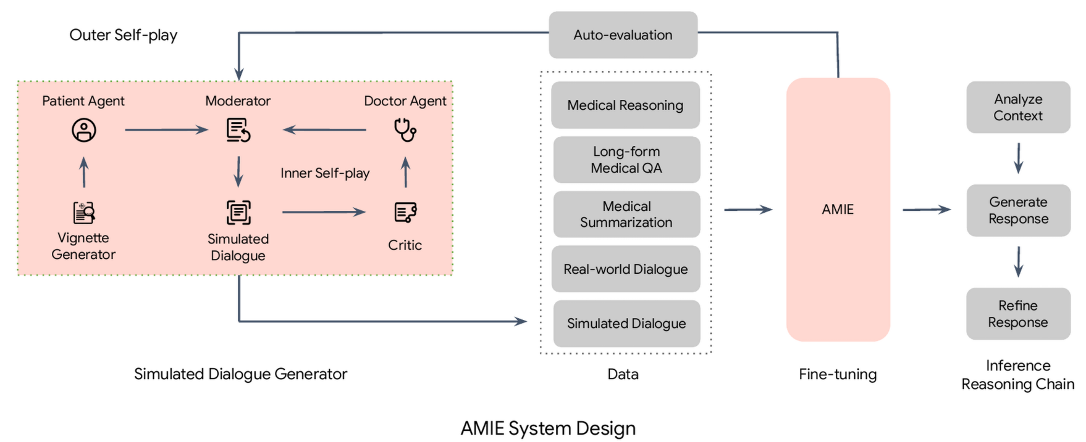
Architettura di AMIE

Slide 6
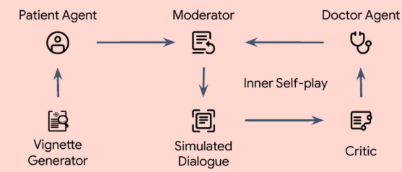
Sistema di autoapprendimento
Limite dei dati reali:
Non colgono la complessità dell’ambiente medico
Di conseguenza danneggiano la scalabilità e completezza di AMIE
Per superare queste limitazioni si è realizzato un ambiente virtuale di autoapprendimento:
Composto da 3 componenti:
  Generatore di scenari, AMIE sfrutta ricerche sul web
  Generatore di dialogo simulato: composto da 3 agenti LLM, medico, paziente e moderatore
  Feedback sull’autoapprendimento: si introduce un quarto agente LLM che svolge il ruolo di critico

Slide 7
Generatore di scenari
Crea contesti realistici su larga scala, sfruttando ricerche sul web
Uno scenario include informazioni sul background del paziente:
  Demografica
  Sintomi
  Storia clinica
  Contesto sociale
  Diagnosi e relativo piano di trattamento clinico
Gli scenari vengono generati con queste modalità:
Estrazione di 60 passaggi, 20 per categoria come demografica, sintomi e piano clinico
Si usa PaLM-2 per garantire che i dati contengano informazioni coerenti
La generazione finale segue un determinato modello

Slide 8
Modello scenario
Search Retrieval Template
What are the specific patient demographics/symptoms/management plan for the condition [Condition]?
Passage Filtering Template
For the clinical condition, [Condition], is the following a good description of common demograph-
ics/symptoms/management plans (Yes/No)?
Description: [Retrieved Passage]
Answer (Yes/No):
Vignette Generation Template
The following are several passages about the demographics, symptoms, and management plan for a
given condition. Generate 2 different patient vignettes consistent with these passages. Follow the
format of the given example (just list N/A if a particular field is unavailable).
Condition: [Condition]
Demographic Passages: [Retrieved Demographic Passages]
Symptoms Passages: [Retrieved Symptom Passages]
Management Plan Passages: [Retrieved Management Plan Passages]
Example Format: [Oneshot example]
Patient Vignettes for [Condition]:

Slide 9
Generatore di dialogo simulato
Simulazione di un dialogo su piattaforma virtuale
I tre agenti LLM interagiscono tra loro per creare un dialogo
L’agente paziente cerca di rispondere in modo veritiero alle domande dell’agente medico
L’agente medico cerca di risolvere i dubbi del paziente e di essere comprensibile
L’agente moderatore fa proseguire la conversazione finché non rileva una conclusione naturale

Slide 10
Modello dialoghi generati
Patient Agent Instruction:
You are a patient chatting with a doctor over an online chat interface. The doctor has never met you
before. <patient vignette> Respond to the doctor’s questions honestly as they interview you, asking
any questions that may come up.
Doctor Agent Instruction:
You are an empathetic clinician asking a patient about their medical history over an online chat
interface. You know nothing about the patient in advance. Respond to the patient with a single-turn
response to better understand their history and symptoms. Do not ask more than two questions. If
the patient asks a question, be sure to answer it appropriately.
Moderator Instruction:
The following is a conversation between a doctor and a patient: <dialog> The conversation should
only come to an end if the doctor has finished giving the patient a diagnosis and treatment plan and
the patient has no questions left. A conversation also comes to an end if the doctor or patient says
goodbye. Question: has the conversation come to an end? Yes or No.

Slide 11
Feedback su autoapprendimento
Garantisce la qualità dei dialoghi
Introduzione di un quarto agente LLM, il critico, valuta il medico:
  Se mostra empatia
  Evita domande ripetitive, o inutili
  Le risposte non fanno intendere al paziente di parlare con un agente AI
  L’agente medico riesce a individuare almeno 2 diagnosi differenziali (DD)
L’agente medico migliora le sue risposte tramite il feedback ricevuto

Slide 12
Processo di fine-tuning
Il modello AMIE è stato sottoposto a un processo di fine-tuning
Il primo turno di fine-tuning ha sfruttato I dataset statici, quelli successivi hanno sfruttato I dialoghi simulati generati dal loop interno di self-play.
Sono state fornite istruzioni specifiche per entrambi i ruoli di AMIE, paziente o medico
Nel ruolo di paziente ha il compito di rispondere con sincerità
Nel ruolo di medico ha il compito di essere empatico e raccogliere più informazioni possbili
Tutte le attività, ad eccezione di generazione di dialoghi e risposte estese, includevano alcuni “shot” per fornire ulteriore contesto al compito

Slide 13
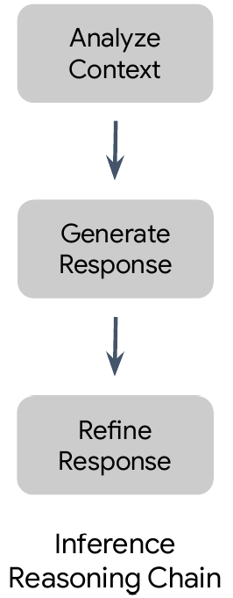
Catena di ragionamento per inferenza on-line
Le informazioni nel dialogo diagnostico vengono acquisite nell’incertezza
Si sfrutta una strategia basata su catena di ragionamento
Si è utilizzato un processo a 3 step
  Analisi delle informazioni del paziente
  Formulare risposte e azioni
  Raffinare la risposta
Grazie a questo AMIE è riuscita a migliorare le sue capacità conversazionali

Slide 14
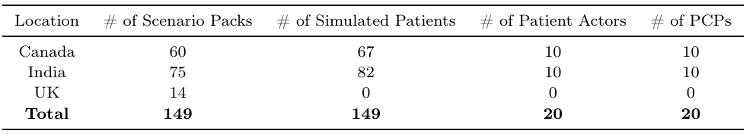
Soggetti dell’esperimento
Erano coinvolti medici certificati dall’albo e pazienti attori con background diversi
Medici avevano dai 3 ai 25 anni di esperienza post-specializzazione
Pazienti attori: studenti di medicina, cittadini e infermieri con esperienza in valutazioni OSCE (Objective Structured Clinical Examination)

Slide 15
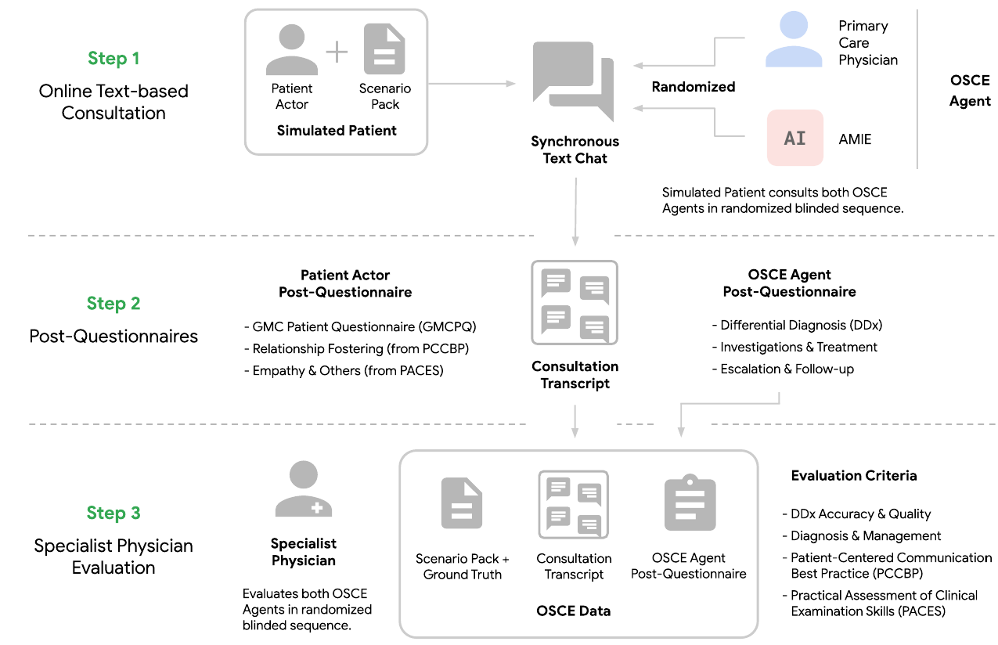
Struttura dell’esperimento

Slide 16
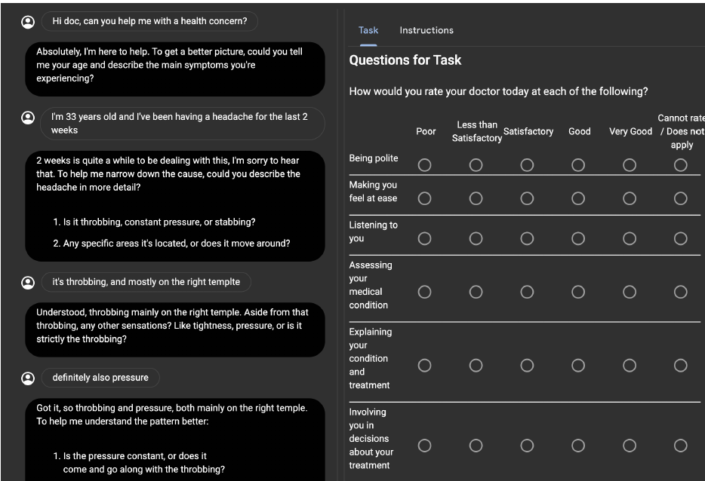
Questionario per pazienti attori

Slide 17
Valutazione degli specialisti
Un pool di esperti provenienti da India, Nord America e UK hanno valutato AMIE e i medici.
Le valutazioni erano fatte anonimamente, quindi non sapevano chi stessero valutando.
Ogni specialista valutava una consultazione in base alla sua specialità.
I criteri di valutazione comprendeno:
Accuratezza della diagnosi
Appriatezza e comprensione della lista delle DD (Diagnosi Differenziale) fornita
Raccomandazioni sulle azioni da intraprendere dopo la consultazione
Investigazione
Piano terapeutico

Slide 18
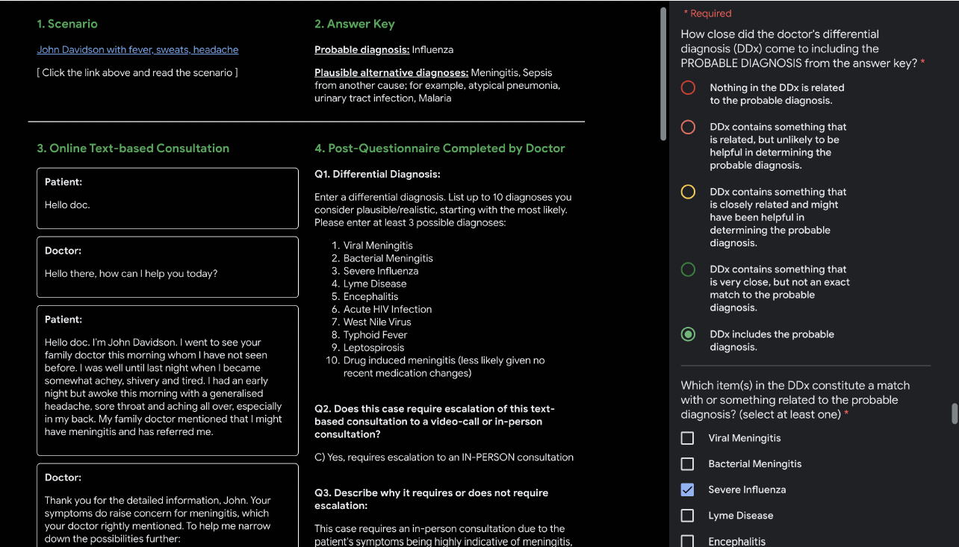
Questionario per gli specialisti

Slide 19
Modello di autovalutazione
Oltre al parere degli specialisti si è optato di usare un modello di autovalutazione:
Alternativa economica
Usa una strategia basata su una catena di ragionamento
È stato usato Med-PalM 2 per la valutazione delle DD
Il processo di autovalutazione ha mostrato risultati simili a quelli degli specialisti
Sono state inoltre condotte analisi di autovalutazione per:
Confronto delle prestazioni delle DD di AMIE e dei medici
Differenza di accuratezza per le DD per i pazienti indiani e canadesi
Efficacia nell’acquisizione di informazioni tra AMIE e i medici
Valutare benefici del loop di self-play interno per la qualità dei dialoghi prima e dopo feedback

Slide 20
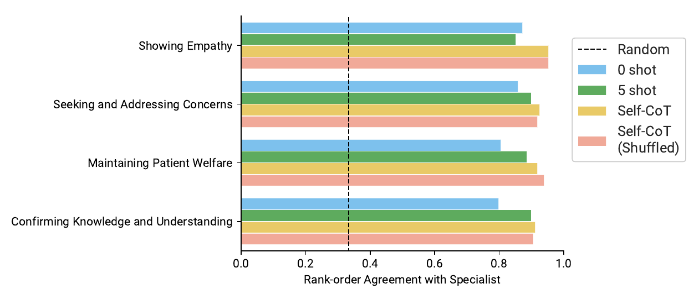
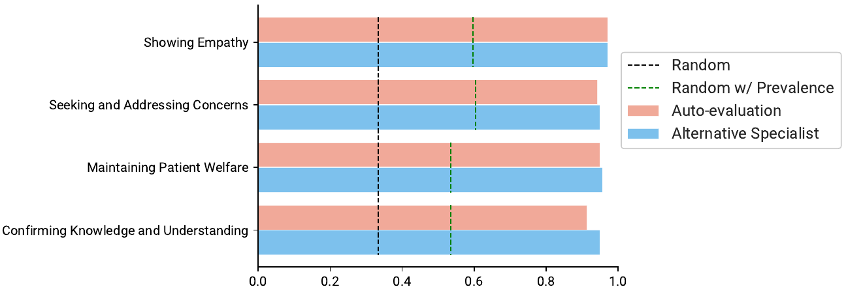
Risultati autovalutazione
Grafico a sinistra: tecniche di autovalutazione con le differenti metodologie confrontando con le valutazioni degli specialisti
  Self-CoT ottiene prestazioni migliori
  Tutte le tecniche superano la baseline randomica
Grafico a destra: Differenze tra autovalutazione e valutazione inter-specialista
  Il modello di autovalutazione ha risultati simili a quelli degli specialisti
  Valida il modello di autovalutazione

Slide 21
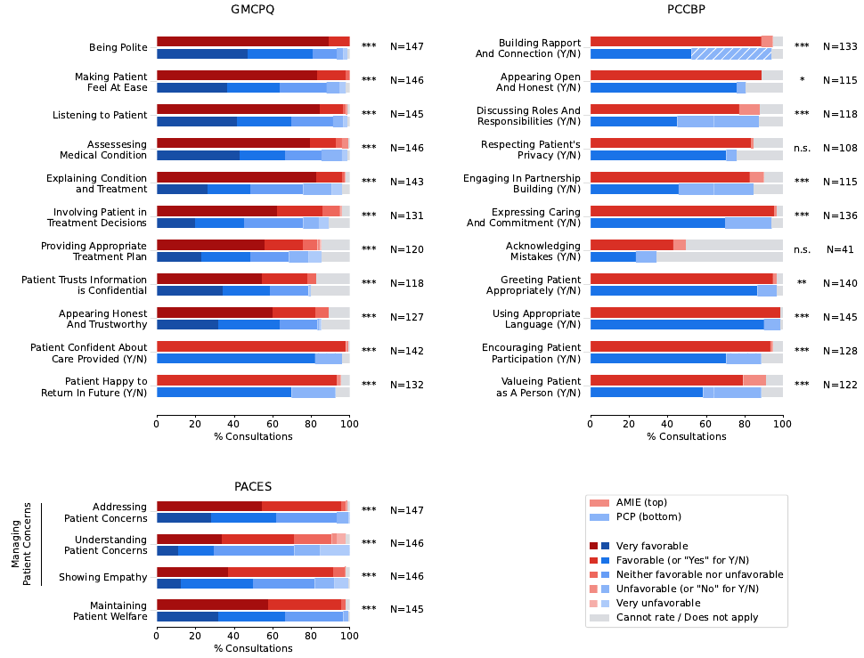
Valutazione pazienti attori

Slide 22
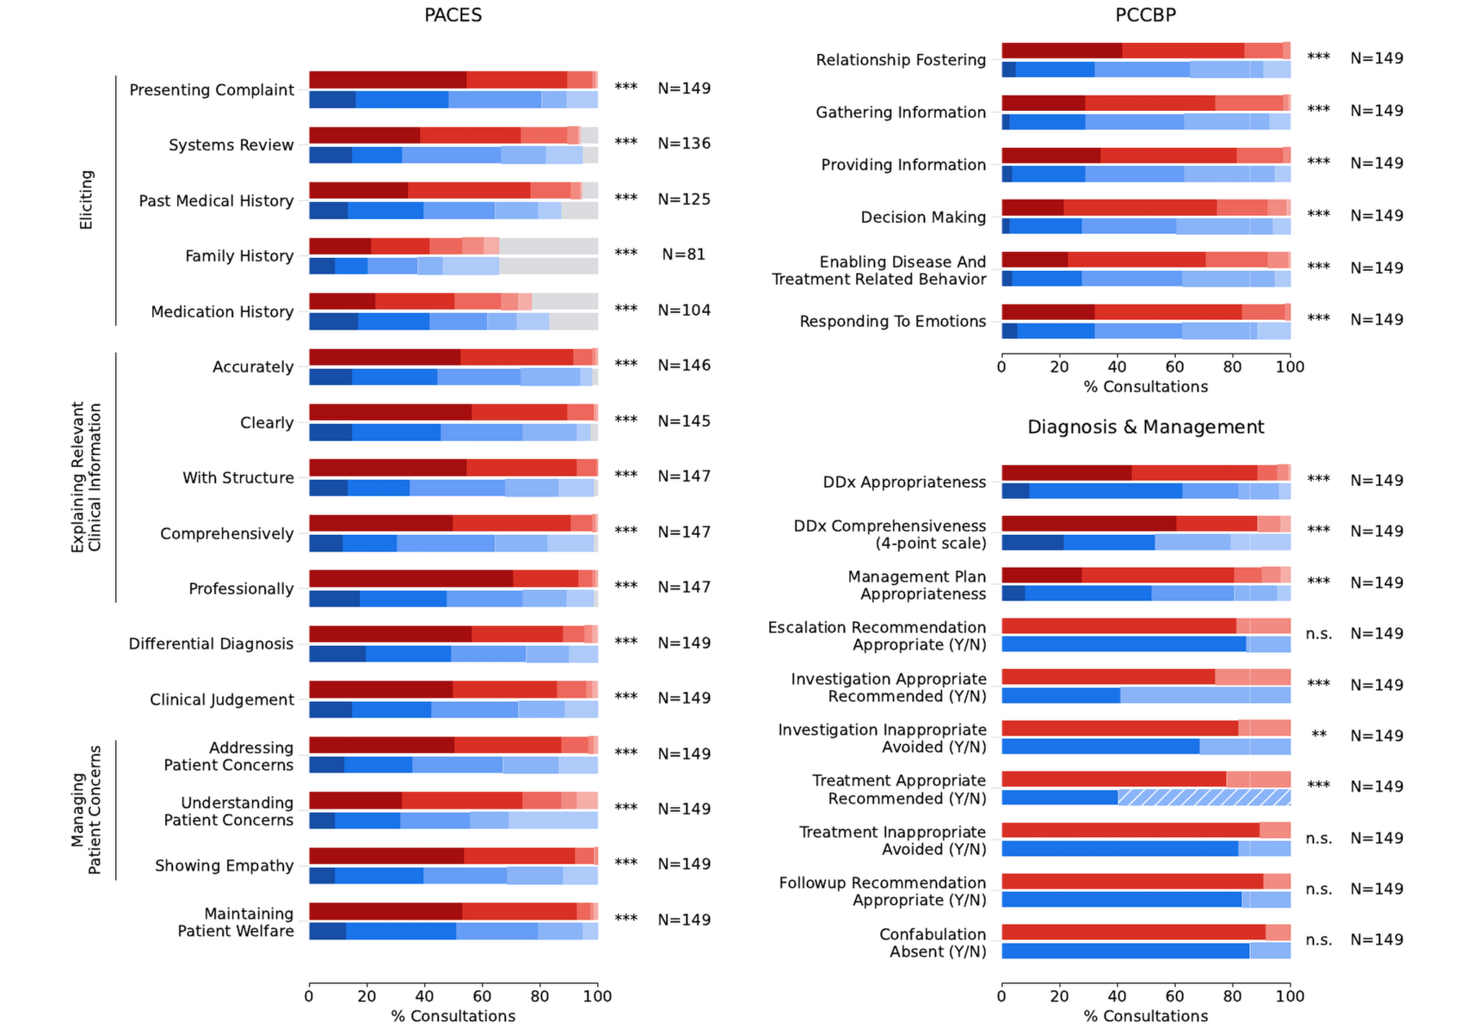
Valutazione degli specialisti

Slide 23
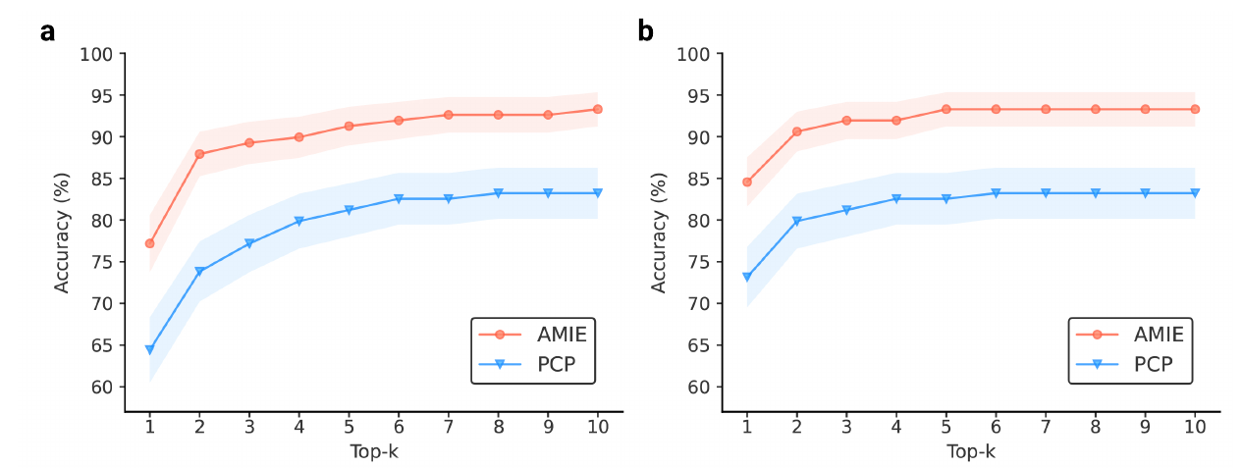
Top-k accuracy
Definita come la percentaule dei casi dove la diagnosi corretta appare nelle top-k posizioni
La significatività statistica è stata stabilita tramite test di boostrap con 10.000 campioni e correzzione dei falsi positivi (FDR)
I casi dove l’agente riceve “Impossibile da valutare / Non applicabile” sono stati esclusi
Il grafico mostra l’accuratezza top-k di AMIE e dei medici per le DD
  a) L’accuratezza rispetto alla diagnosi corretta
  b) L’accuratezza con tutte le diagnosi che sia avvicinano a quella corretta

Slide 24
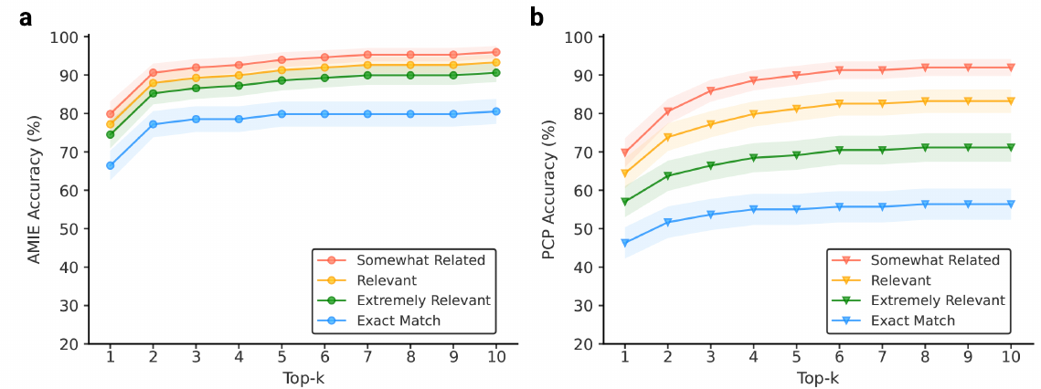
Top-k accuracy
Grafico per la top-k accuracy sull’accuratezza della DD in base al grado di corrispondenza valutato dagli specialisti
  a) Valutazione degli specialisti sulle consultazioni fatte da AMIE
  b) Valutazione degli specialisti sulle consultazioni fatte dai medici

Slide 25
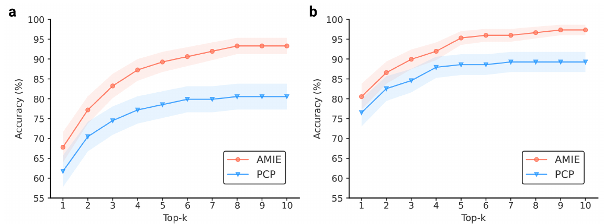
Top-k accuracy
Grafico per la top-k accuracy per l’autovalutazione sull’accuratezza delle DD
  a) Autovalutazione top-k per AMIE e i medici sull’accuratezza rispetto alla verità di base
  b) Autovalutazione top-k per AMIE e i medici sull’accuratezza rispetto alle DD accettabili

Slide 26
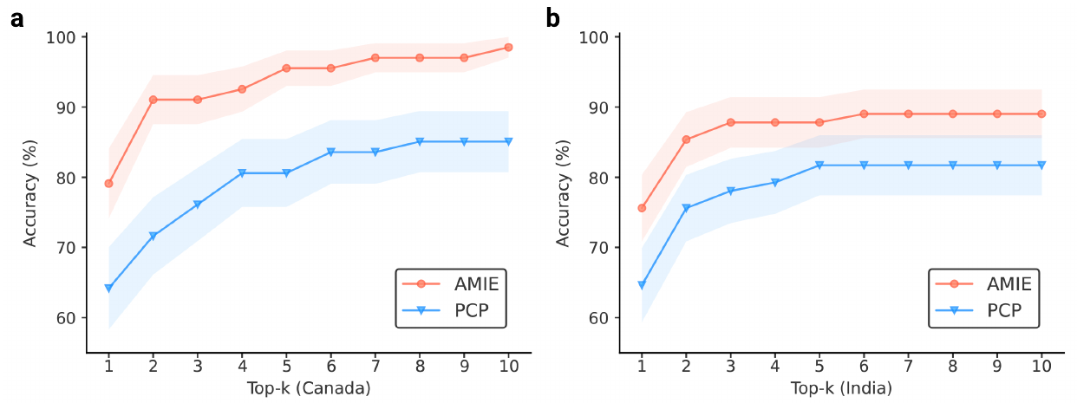
Top-k accuracy
Il grafico mostra le differenze nell’accuratezza delle diagnosi in base alla nazione in cui è presente lo scenario
Grafico a):
  Differenze significative tra AMIE e i medici
Grafico b):
  Non ci sono differenze significative tra AMIE e i medici

Slide 27
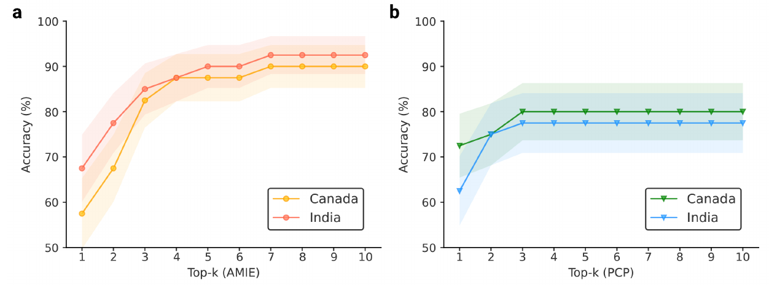
Top-k accuracy
In questo caso gli scenari sono stati scambiati, quindi uno scenario canadese è stato riambientato in India
Si valuta sembre l’accuratezza delle DD di entrambi gli agenti OSCE
Non è stato possibile ottenere una valutazione da parte degli specialisti
Grafico a)
  Risultati autovalutazione per AMIE
Grafico b)
  Risultati autovalutazione per i medici

Slide 28
Confronto con lavori precedenti
Studi passati confrontavano le prestazioni tra sistemi AI e umani tramite input fissi, queste prestazioni erano simili o i sistemi AI riuscivano a ottenere risultati migliori
Lo studio su AMIE è molto più complesso, raccoglie informazioni tramite dialogo che devono essere elaborate. Anche la varietà degli scenari rappresenta una sfida interessante
Le valutazioni sulla qualità dei dialoghi da parte dei pazienti e dei medici sottolineano una maggior qualità da parte di AMIE, questo è in linea con gli studi precedenti
In contrasto con lavori precedenti, le metriche di valutazione si basano su criteri già applicati nel mondo della medicina. Il framework di valutazione è molto più granulare rispetto a quello di lavori precedenti.

Slide 29
Limitazioni dello studio
La consultazione tramite testo presenta una limitazione rispetto alla consultazione dal vivo
I dialoghi simulati hanno permesso di poter scalare rapidamente l´apprendimento di AMIE su molteplici specialità mediche, tuttavia, i dialoghi simulati non riescono a cogliere la complessità reale dello scenario
I criteri di valutazione scelti non sono completamente esaustivi e sono liberi ad interpretazione.
Il framework di valutazione si limita a valutare l’accuratezza della diagnosi e la qualità della conversazione, potrebbe essere migliorato ulteriormente
Il framework di valutazione non coglie possibli problemi legati
alla correttezza ed al bias
Le prestazioni dei modelli LLM tendono a peggiorare con linguaggi con poche risorse

Slide 30
Problematiche future
Possibilità per gli LLM di imparare da dati in continua evoluzione
Evitare un eccessivo affidamento ai modelli LLM per le diagnosi
Evitare bias e problemi di correttezza
Rispetto degli aspetti normativi

Slide 31
Riferimenti
Tu, T. et al. (2024). Towards Conversational Diagnostic AI. arXiv:2401.05654
Chiu, C.-C., Tripathi, A., Chou, K., Co, C., Jaitly, N., Jaunzeikare, D., Kannan, A., Nguyen, P., Sak, H., Sankar, A., et al.
Speech recognition for medical conversations. arXiv preprint arXiv:1711.07274 (2017).
Kelly, C. J., Karthikesalingam, A., Suleyman, M., Corrado, G. & King, D. Key challenges for delivering clinical impact
with artificial intelligence. BMC medicine 17, 1–9 (2019).
McDuff, D., Schaekermann, M., Tu, T., Palepu, A., Wang, A., Garrison, J., Singhal, K., Sharma, Y., Azizi, S., Kulkarni, K.,
et al. Towards Accurate Differential Diagnosis with Large Language Models. arXiv preprint arXiv:2312.00164 (2023).
Kanjee, Z., Crowe, B. & Rodman, A. Accuracy of a Generative Artificial Intelligence Model in a Complex Diagnostic
Challenge. JAMA (2023).

